Slide 1


PHÒNG GIÁO DỤC VÀ ĐÀO TẠO QUẬN LONG BIÊN
TRƯỜNG MẦM NON GIA THƯỢNG
Nhận biết tập nói
    Chủ đề: Rau, Củ, Qủa và những bông hoa đẹp
    Đề tài: NBTN: Qủa Khế– Qủa Nho
    Lứa tuổi: Nhà trẻ ( 24- 36 Tháng)
    Giáo viên: Nguyễn Thị Dung
    Năm học: 2017- 2018

Slide 2

Câu đố
Quả gì năm múi năm khe
Quả gì nứt nẻ như đe thợ rèn
Quả gì kẻ ước người ao,
Quả gì sáng tỏ hơn sao trên trời
(Là quả gì? )

Slide 3
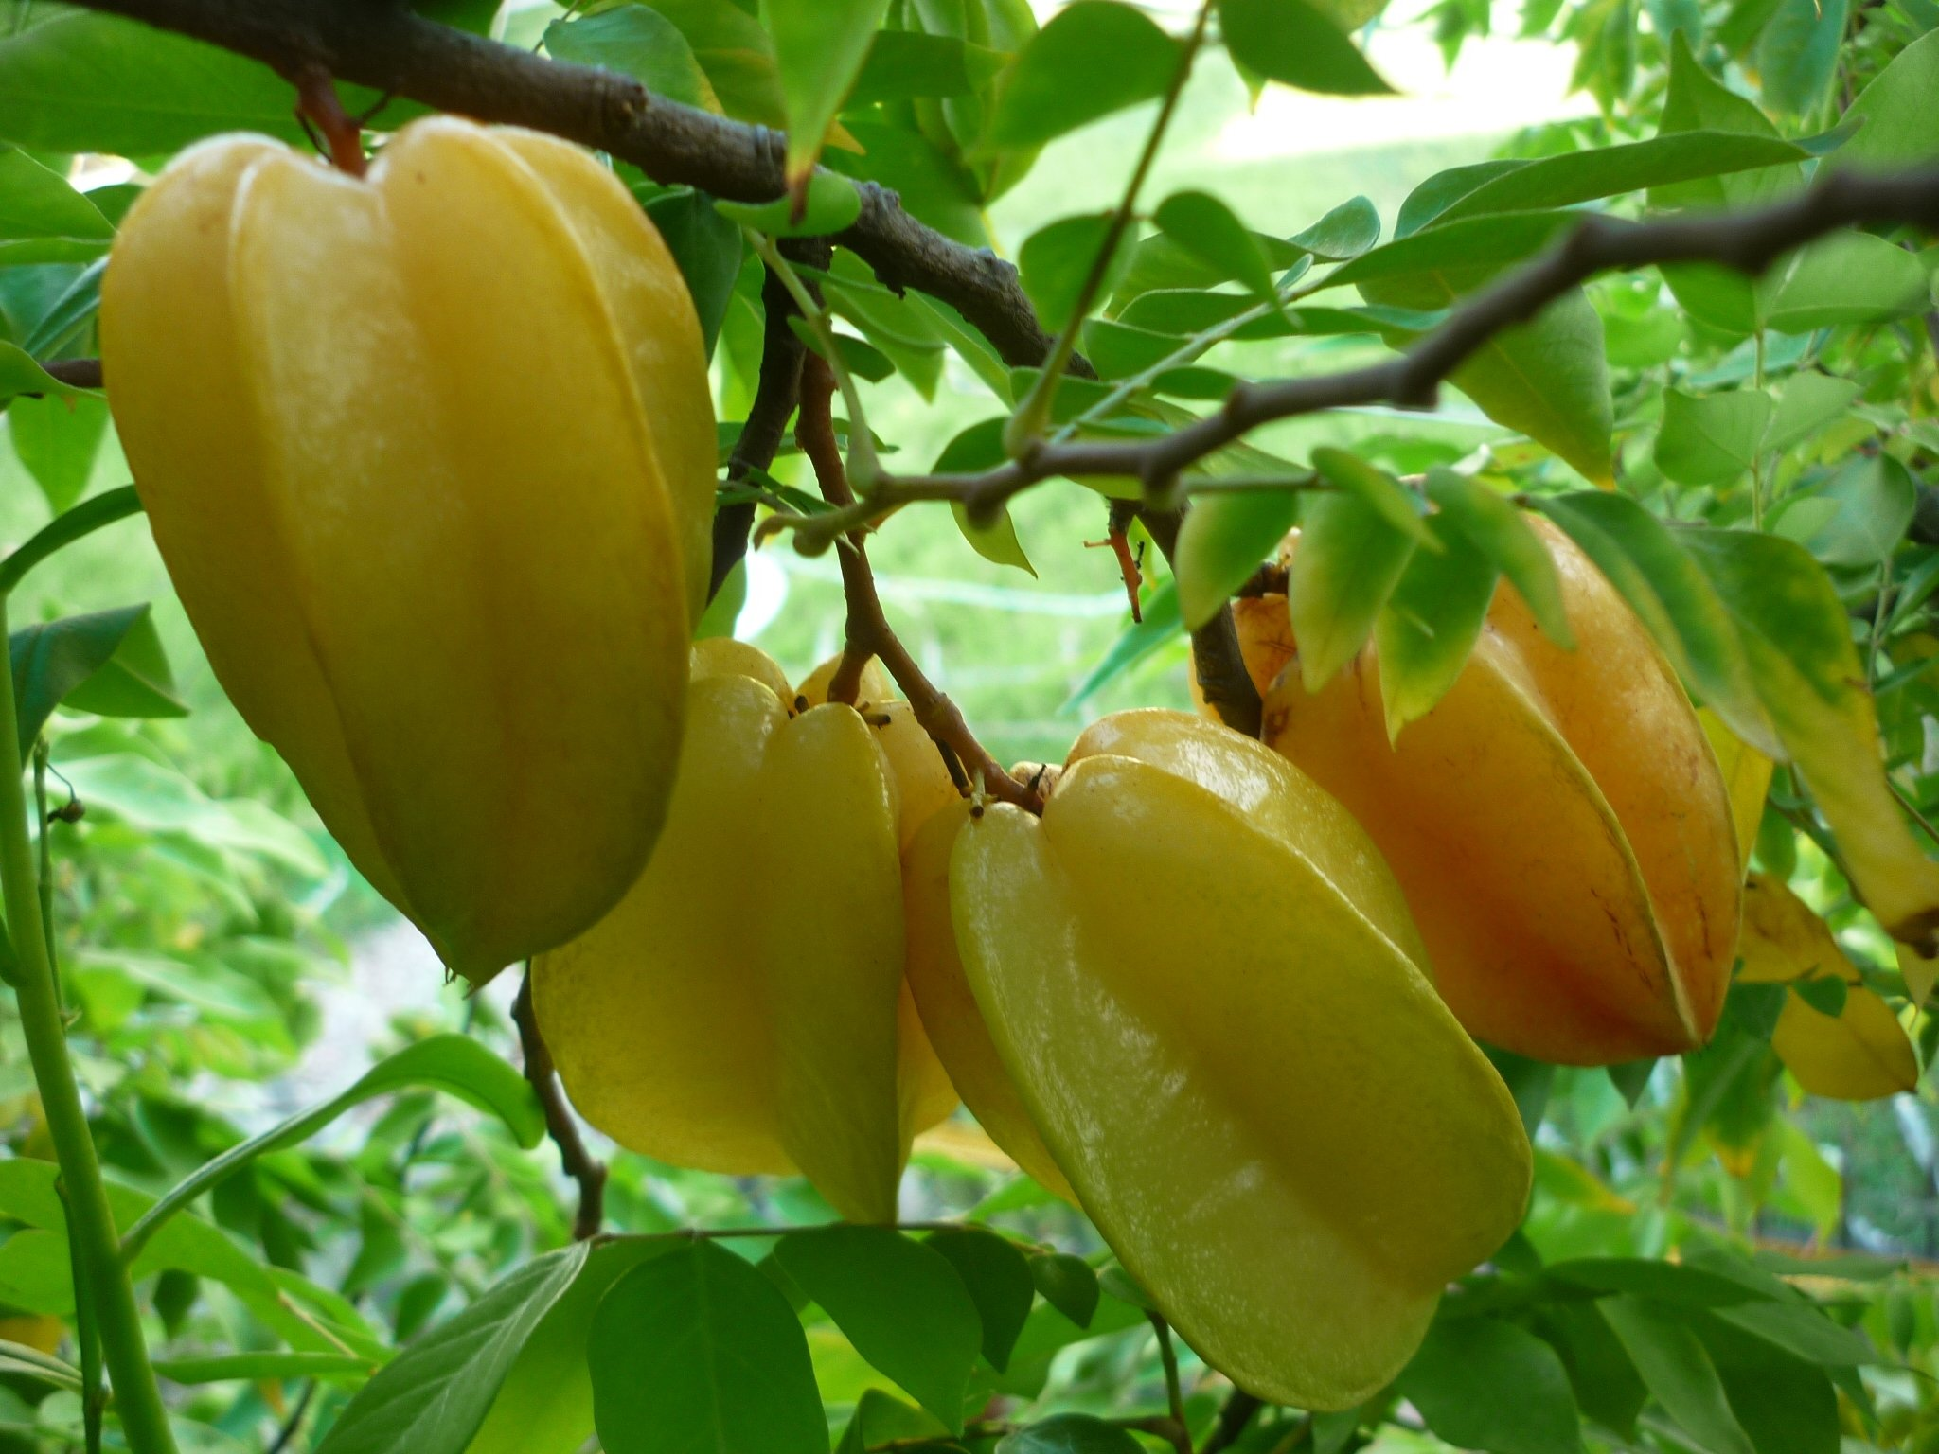
Qủa Dưa hấu

Slide 4
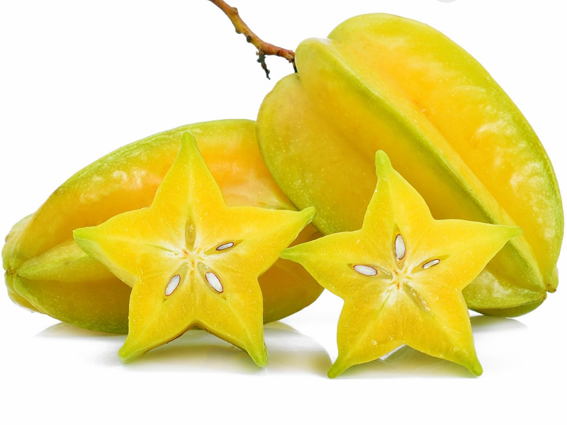

Slide 5
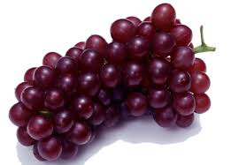
Tươi mùa hè, héo mùa đông
Thu về ngọc tím bên hông từng chùm.
( Là quả gì?)
Qủa Nho

Slide 6
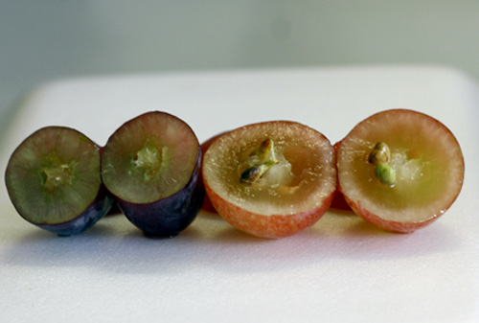

Slide 7
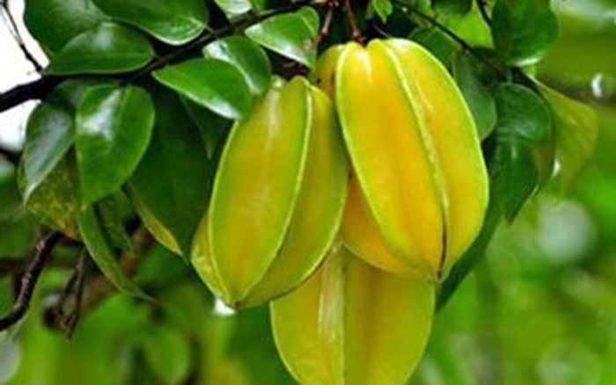
So sánh

Slide 8
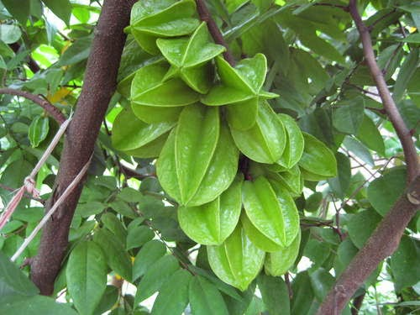

Một số hình ảnh quả khế

Slide 9
